Slide 1
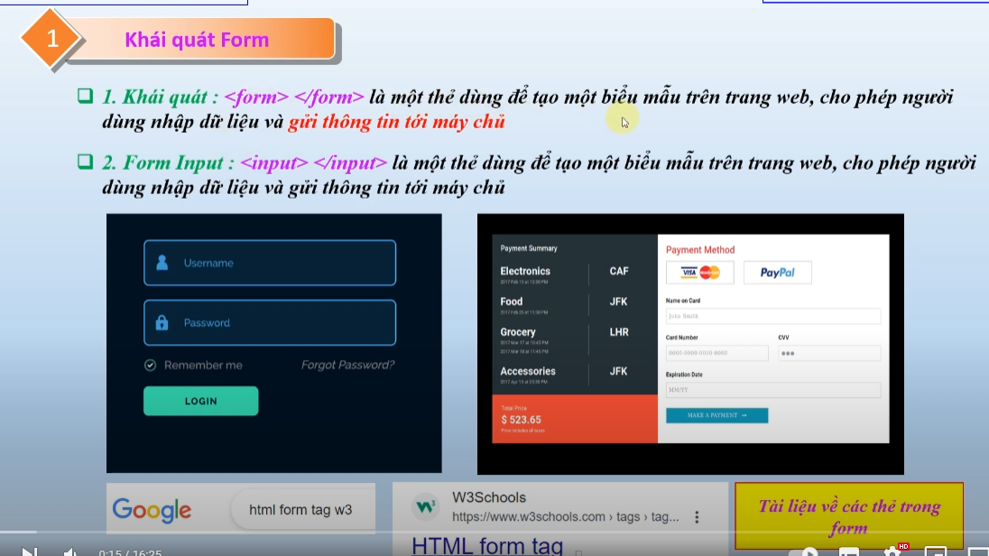

Slide 2
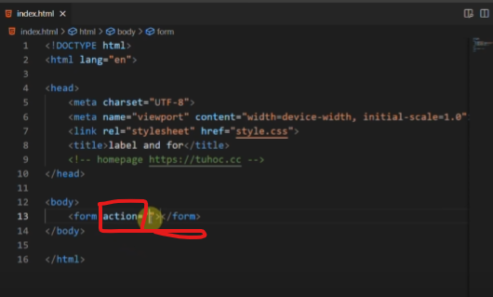
Action là phần link xử lý gửi thông tin đến Back-End.
Thẻ Input là thẻ Inline

Slide 3
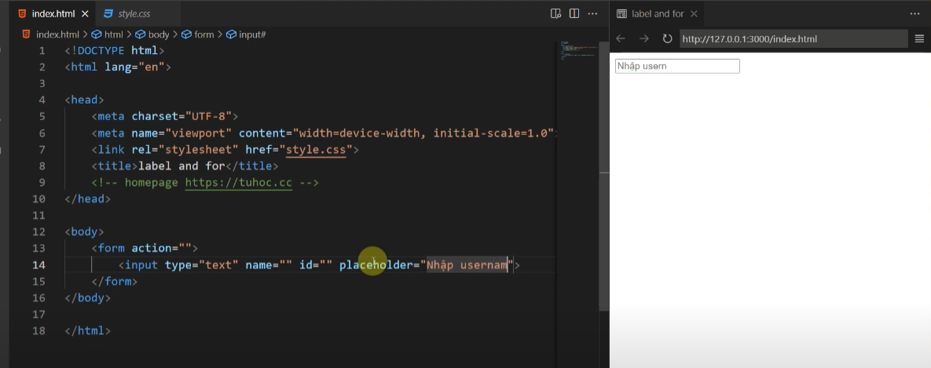
Kiểu loại nhập vào là văn bản.
Văn bản gợi ý nội dung nhập vào Form.

Slide 4
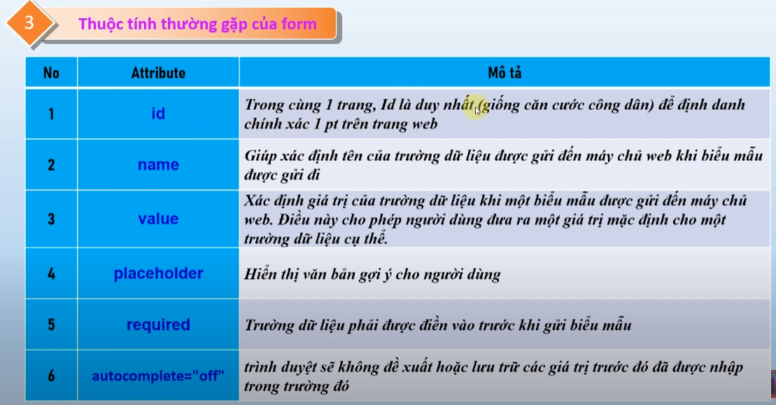

Slide 5
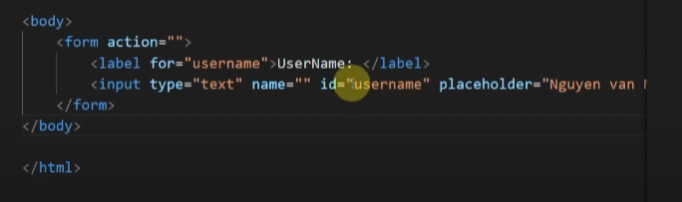

Kích chuột vào Label thì con trỏ chuột nhảy vào ô input UserName.
Label hướng đến thẻ Input này.

Slide 6
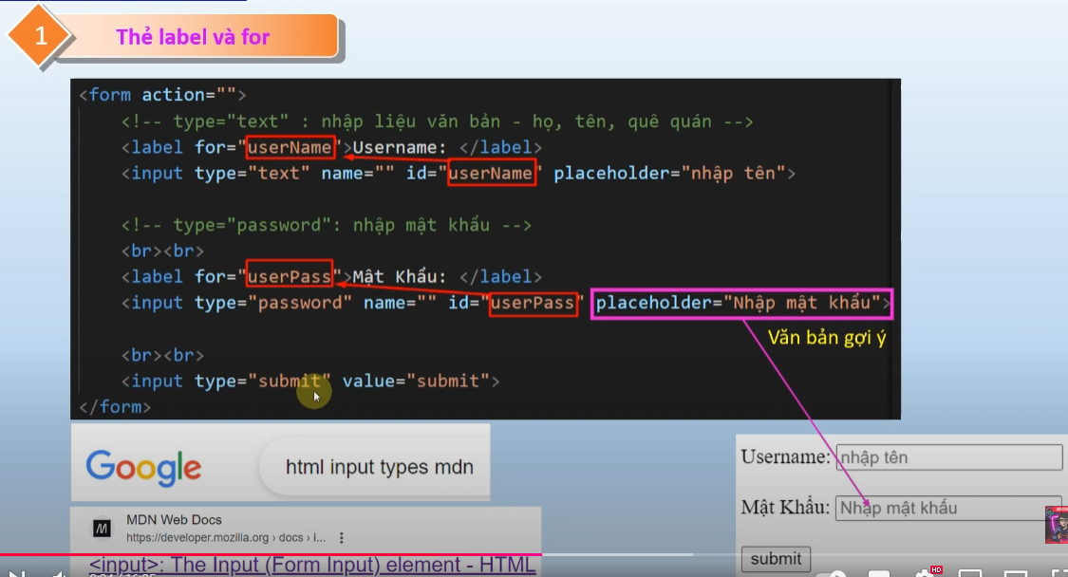

Slide 7
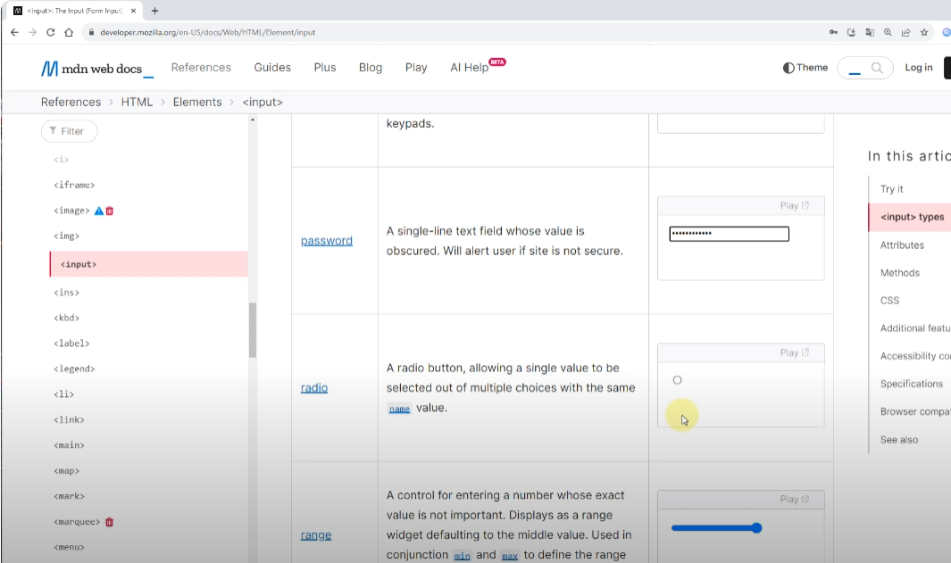

Slide 8
